Slide 1


Théorie PA-40
Cours n°3
Essoufflement
Désaturation
ADD

Slide 2
S’il te plait, raconte-moi une histoire !
Petite plongée sur une épave en pleine eau
Vous descendez le long du bout
Arriver à ~36 mètres, vous décidez de lâcher le bout pour rejoindre l’épave
Il y a un courant important contre vous et vous forcez votre palmage pour rejoindre l’épave
Une fois arrivé sur l’épave vous vous retournez et ne voyez pas votre binôme, vous levez la tête et vous le voyez remonter rapidement à la surface.
Que s’est-il passé ?

Slide 3
L’Essoufflement – Qu'est-ce que c’est ?
L'essoufflement (ou hypercapnie) est dû à une élimination insuffisante du CO² par la ventilation
Un essoufflement peut avoir de grave conséquence en plongée et provoquer ou aggraver d'autres accidents.
L'essoufflement et ses conséquences sont à l'origine de la plupart des accidents en plongée profonde

Slide 4
L’Essoufflement – Mécanisme
Ventilation et CO2
  La pression partielle de CO2 (PPCO2) dans l’air que nous expirons est de ~0,05, il est le résultat de notre métabolisme, nous transformons ~0,05 de PPO2 inspiré en ~0,05 PPCO2, cela ne varie pas avec la profondeur.
  En cas d’effort, nous consommons plus d’O2 et donc produisons plus de CO2, le corps va donc augmenter le rythme de la ventilation pour apporter plus d’O2 et éliminer le CO2.
Ventilation en plongée
  ↑ espace mort (détendeur) => ↑ fréquence ventilatoire
  Reflux central de la circulation sanguine (apesanteur en immersion) => ↑ travail ventilatoire
  ↑ densité de l’air => ↑ travail ventilatoire
  ↑ résistance inspiratoire et expiratoire => ↑ travail ventilatoire (expiration active)
  ↓ VEMS (volume expiratoire maximal par seconde) => insuffisance respiratoire à l’effort
  ↑ stress, surtout chez les débutants => réflexe inspiratoire
  La plongée provoque un effort supplémentaire à la ventilation
Facteurs augmentant la production de CO2 :
  Efforts :
    Propulsion
    Sustentation
    Ventilation (densité de l’air)
  Froid (air inspiré, eau froide)
Facteurs diminuant l'élimination de CO2 :
  Expiration active (moins efficace)
  Stress (↓ expiration, ↑ fréquence, ↓ amplitude)
  Pneumothorax, OAP
 | à la surface
 | Inspiration |  | expiration
 | % | PP | % | PP
N2 | 78,08 | 0,78 | 78,08 | 0,78
O2 | 20,95 | 0,21 | 15,98 | 0,16
CO2 | 0,0330 | 0,0003 | 5,0000 | 0,0500
Total | 99,06 | 0,99 | 99,06 | 0,99
 | à 40 m
 | Inspiration |  | expiration
 | % | PP | % | PP
N2 | 78,08 | 3,90 | 78,08 | 3,90
O2 | 20,95 | 1,05 | 19,95 | 1,00
CO2 | 0,0330 | 0,0017 | 1,0264 | 0,0513
Total | 99,06 | 4,95 | 99,06 | 4,95

Slide 5
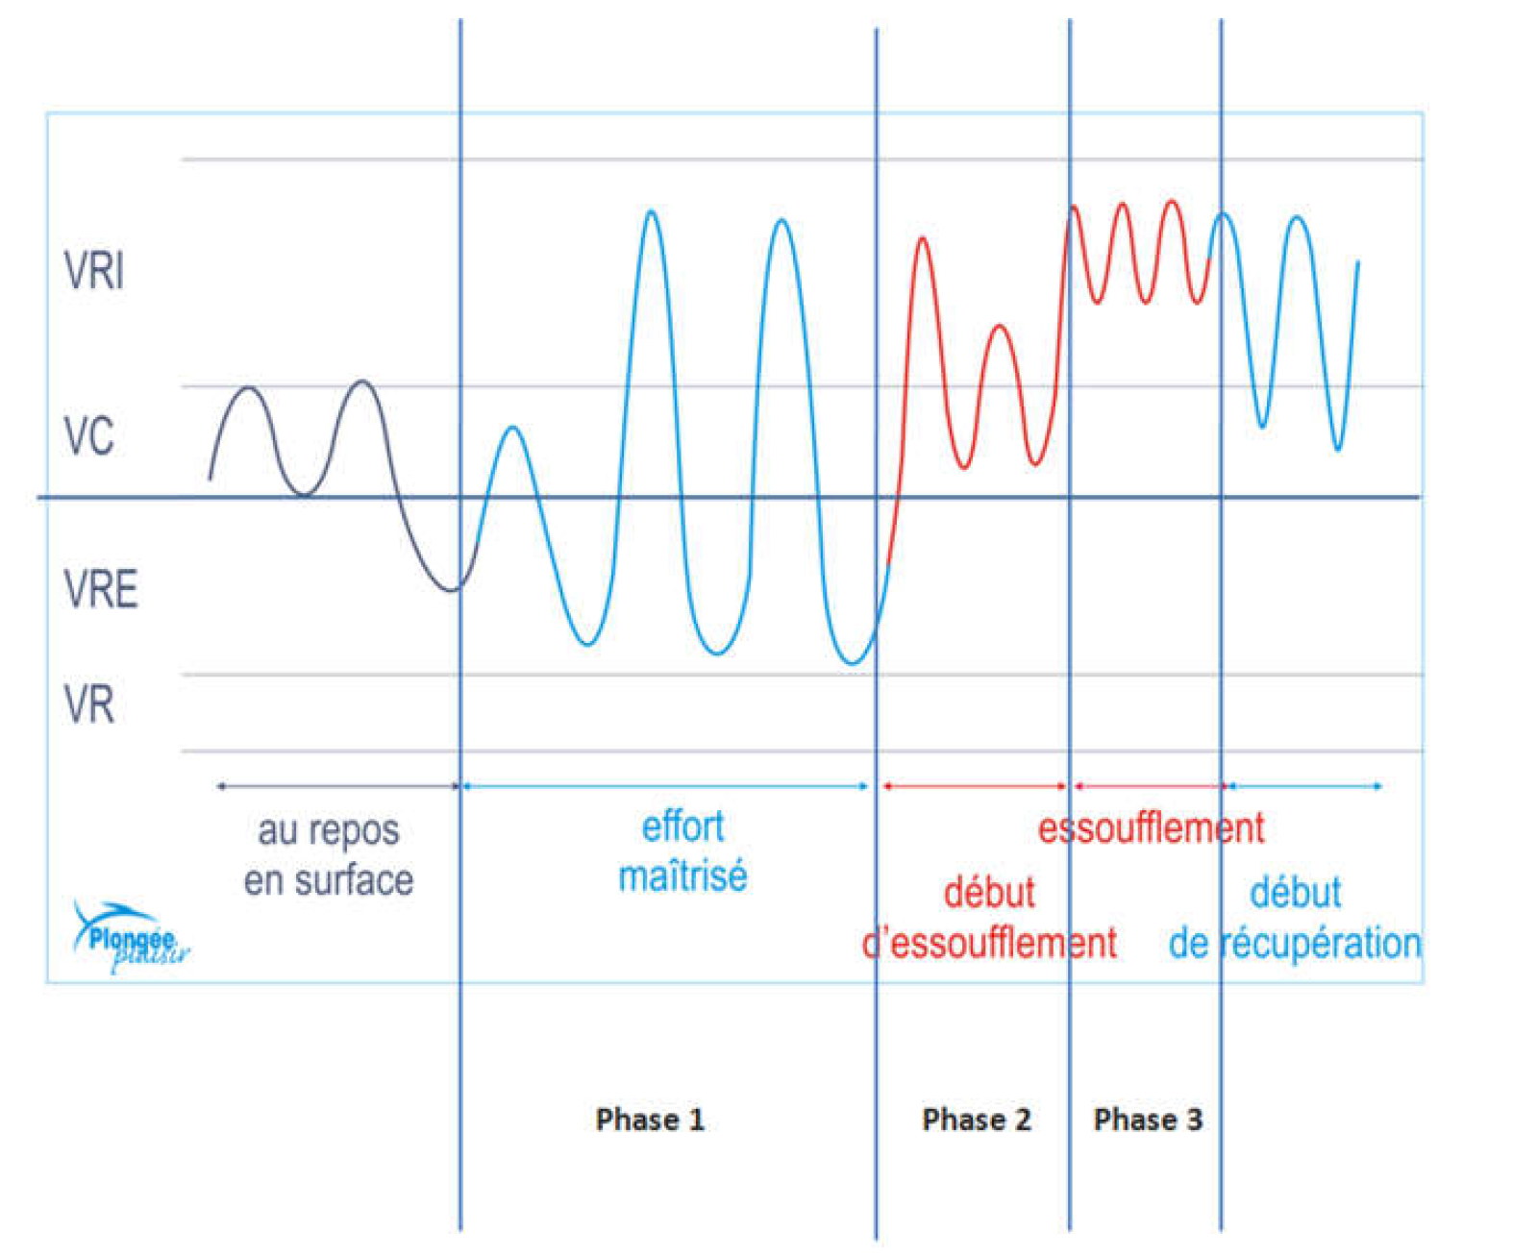
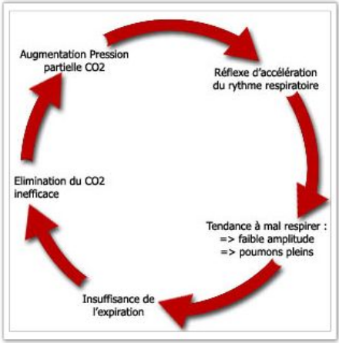
L’Essoufflement – Mécanisme
Spirogramme :
Cercle vicieux :
Lorsque l'essoufflement se manifeste, la respiration devient plus forte, plus rapide,
haletante et superficielle due à une intoxication au dioxyde de carbone ( CO²).
La respiration n'évacue pas la totalité des gaz contenus dans les poumons.

Slide 6
L’Essoufflement – Symptômes
Pour le plongeur :
    Ventilation difficile
    Augmentation du rythme respiratoire
    Maux de tête, bourdonnements
    Stress
  À partir d’une PPCO2 de 0,02 dans l’air inspiré : augmentation de l’amplitude ventilatoire
  À partir d’une PPCO2 de 0,04 dans l’air inspiré : augmentation de la fréquence ventilatoire
  À partir d’une PPCO2 de 0,10 dans l’air inspiré : trouble visuel, tremblements, sueurs
  À partir d’une PPCO2 de 0,12 dans l’air inspiré : le plongeur peut perdre connaissance
  À partir d’une PPCO2 de 0,25 dans l’air inspiré : le plongeur peut être en arrêt respiratoire
Pour la palanquée :
  Présence importante de bulles
  Ventilation saccadée
  Agitation

Slide 7
L’Essoufflement – Conduite à tenir
Pour le plongeur essoufflé
Pour le binôme
Arrêter tout effort
Alerter
Essayer de se calmer et insister sur l’expiration
Diminuer la profondeur
Saisir, calmer et rassurer le plongeur
Faire cesser tout effort
Remonter le plongeur de quelques mètres
Surveiller la consommation
Fin de plongée – VOULOIR POURSUIVRE LA PLONGEE APRES ETRE REMONTE DE QUELQUES METRES EST ILLUSOIRE
L’Essoufflement – Risques
Hypercapnie => perte de connaissance => NOYADE
Panique => Inondation des voies respiratoires => NOYADE
Panique => Blocage de l’expiration => SPP
Panique => remontée trop rapide => SPP/ADD
Respiration superficielle => Désaturation insuffisante => ADD
Surconsommation => panne d’air

Slide 8
L’Essoufflement - Facteurs favorisants / Causes et prévention
Causes / Facteurs Favorisants | Prévention
Effort important | Maitriser ses efforts en surface comme en immersion. Eviter tout effort inutile, prendre le temps de récupérer, Utiliser son gilet (stabilisation, remontée)
Mauvaise Ventilation | Avoir un vêtement adapté, Entretien et réglage détendeur Se forcer à expirer pendant l'immersion
Froid | Consommation accrue d'O² pour se réchauffer Se protéger avant la plongée Avoir un équipement adapté (épaisseur, gants, ...) Boire chaud Réduire le temps de plongée
Accroissement de la viscosité de l'air | Avoir un détendeur adapté à la profondeur
Bouteille Mal ouverte | Contrôler avant immersion
Lestage inadapté, mauvais équilibrage | Ajuster, tenir compte d'un éventuel changement d'équipement, utiliser le gilet, mieux vaut faire son palier à 6 m si l'on est trop léger à 3 m que de labourer le fond en se déplaçant à 45°
Vêtement trop serré : Gêne la respiration | Avoir un vêtement correctement ajusté et d'épaisseur adaptée
Mauvaise condition physique : Fatigue, Stress, maladie, ... | Avoir conscience de son état et savoir renoncer à plonger

Slide 9
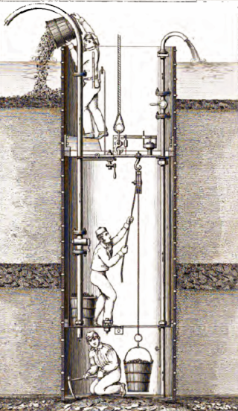
La désaturation
Au cours du 19ème siècle, des techniques de travail à l’aide d’air comprimé se développent, mais les ouvriers développent des symptômes inconnus.
Des protocoles de désaturation empiriques (vitesse de remontée lente, durée d’exposition limitée…) et des travaux de recherche mettent en évidence le rôle spécifique de l’azote.
Mais les solutions proposées ne convainquent pas et les accidents persistent.
John Scott Haldane propose un modèle de désaturation et en déduit une table de remontée par paliers (1908).
Depuis, ces modèles n’ont cessé d’évoluer et de s’affiner.
appareil à air comprimé Triger

Slide 10
La désaturation - modèles
Un modèle est la représentation simplifiée d’un phénomène complexe.
En plongée, les modèles de désaturation simplifient les réactions du corps humain face à la charge et à la décharge d’azote (et plus globalement des gaz inertes), sans pour autant en connaitre tous les tenants et aboutissants, mais avec des résultats suffisamment fiables.
S’ils fournissent des résultats satisfaisants dans une utilisation « classique », ils ne peuvent assurer une désaturation sûre à 100% des individus dans 100% des cas.
Exemple pour un modèle de désaturation à 12 compartiments

Slide 11
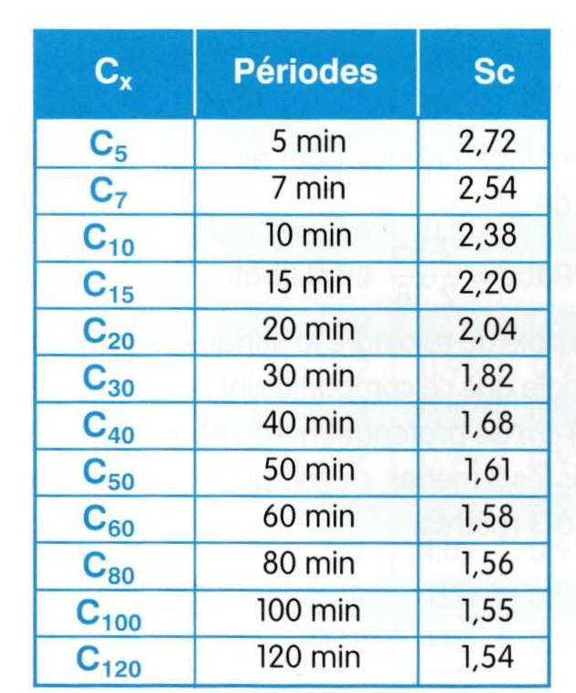
La désaturation - modèles
La saturation et la désaturation sont symétriques : un même tissu sature et désature à la même vitesse.
Le seuil de sursaturation critique est le rapport entre la tension de d’azote tolérable par le tissu (sa saturation maximale supportable) et la pression absolue :
Sc x Pabs = TN2 max
Le seuil de sursaturation critique d’un compartiment est la tension de l’azote au-delà de laquelle il reprend sa forme gazeuse
  Tant que la saturation est sous le seuil, pas de palier.
  Dès que la saturation atteint le seuil, le palier est obligatoire
  Si la saturation dépasse le seuil, un dégazage anarchique peut se produire, la désaturation n’est plus contrôlée par l’organisme.
Exemple pour un modèle de désaturation à 12 compartiments

Slide 12
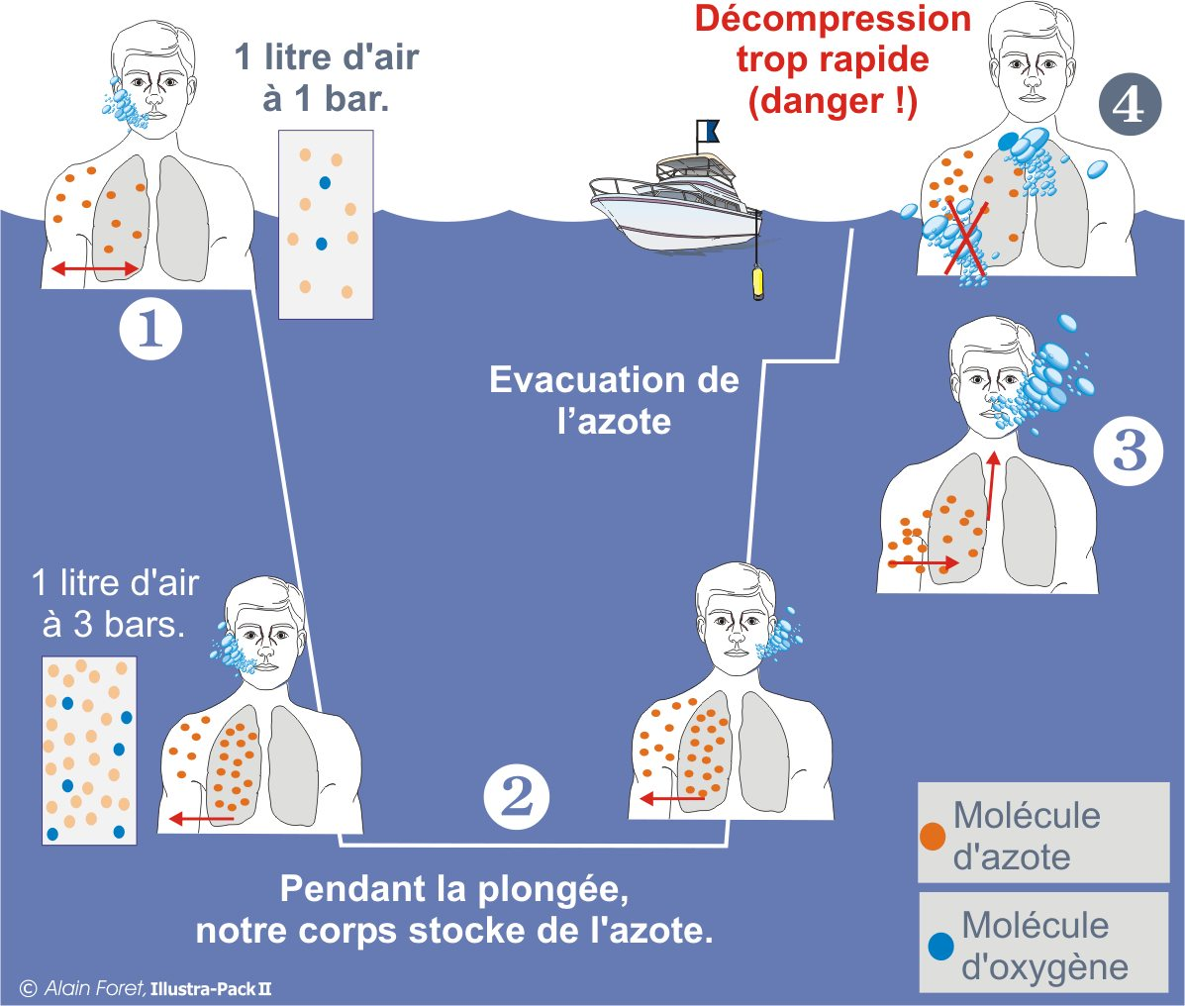
Saturation
Quand la pression de l’air inspiré augmente, la quantité de gaz dissous dans l’organisme augmente.
L’oxygène ne reste pas à l’état dissout mais est fixé à l’hémoglobine dans les globules rouges et transporté jusque dans les cellules ou il est utilisé pour la production d'énergie.
L’azote, quant à lui, est simplement dissous dans le sang, qui le transporte passivement dans tout l’organisme. On dit que l’azote est un gaz neutre pour la respiration. Suivant la loi de Henry, il passe dans le sang en plus grande quantité que lorsque le plongeur est en surface. Par osmose, il est ensuite dissous dans tous les tissus, dans des proportions plus ou moins grandes et à une vitesse variable selon les tissus.

Slide 13
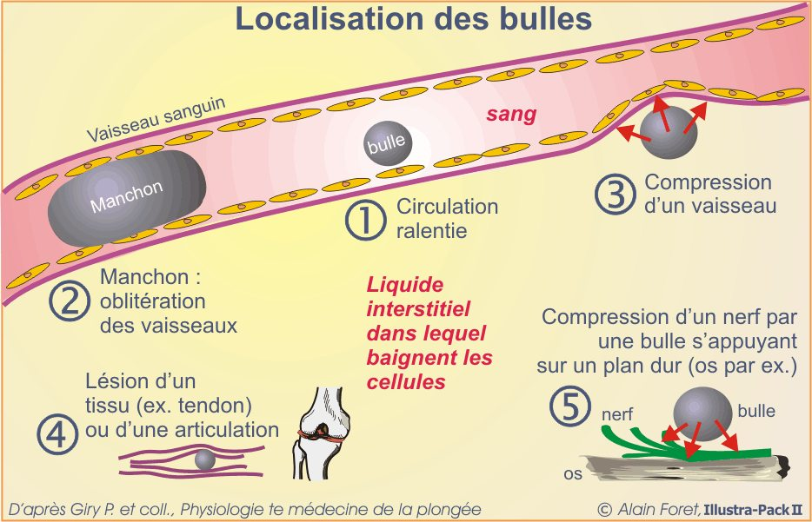
Désaturation
Lorsque la pression ambiante diminue, l’azote dissous dans l’organisme à tendance à retrouver sa forme gazeuse. Des bulles minuscules se forment alors dans tous les tissus et en particulier dans le sang.
En temps normal (bonne condition physique, respect des procédures…), ces microbulles sont éliminées par la respiration.
Ces microbulles peuvent grossir, s’accumuler, fusionner, former des amas et se fixer, elles peuvent empêcher la circulation sanguine et endommager des tissus. C’est l’accident de désaturation.

Slide 14
ADD - Symptômes
Démangeaisons, rougeurs
Comportement (introversion, mutisme…)
Malaise
Vertiges, vomissement
Douleurs aux articulations, migraine, difficulté à parler
Douleurs vives dans le bas du dos
Incapacités ou difficultés motrice
Difficulté d’uriner
Troubles cardio-respiratoires

Slide 15
ADD - Conduite à tenir
Prévenir le DP
Placer sous oxygène
Appeler les secours
Hydrater
Réchauffer
Surveiller les autres membres de la palanquée

Slide 16
ADD - Prévention
Bonne condition physique et psychique
Hydratation
Respect de la procédure de remontée (vitesses, durée des paliers)
Accroitre les paliers en cas de facteurs favorisants
Equipement adapté et maitrisé (gilet, lestage)
Eviter les profils et comportements à risque (yoyo, profil inversé)
Pas d’effort violent, pas d’apnée après une plongée
Ne pas de monter en altitude ou prendre l’avion après une plongée

Slide 17
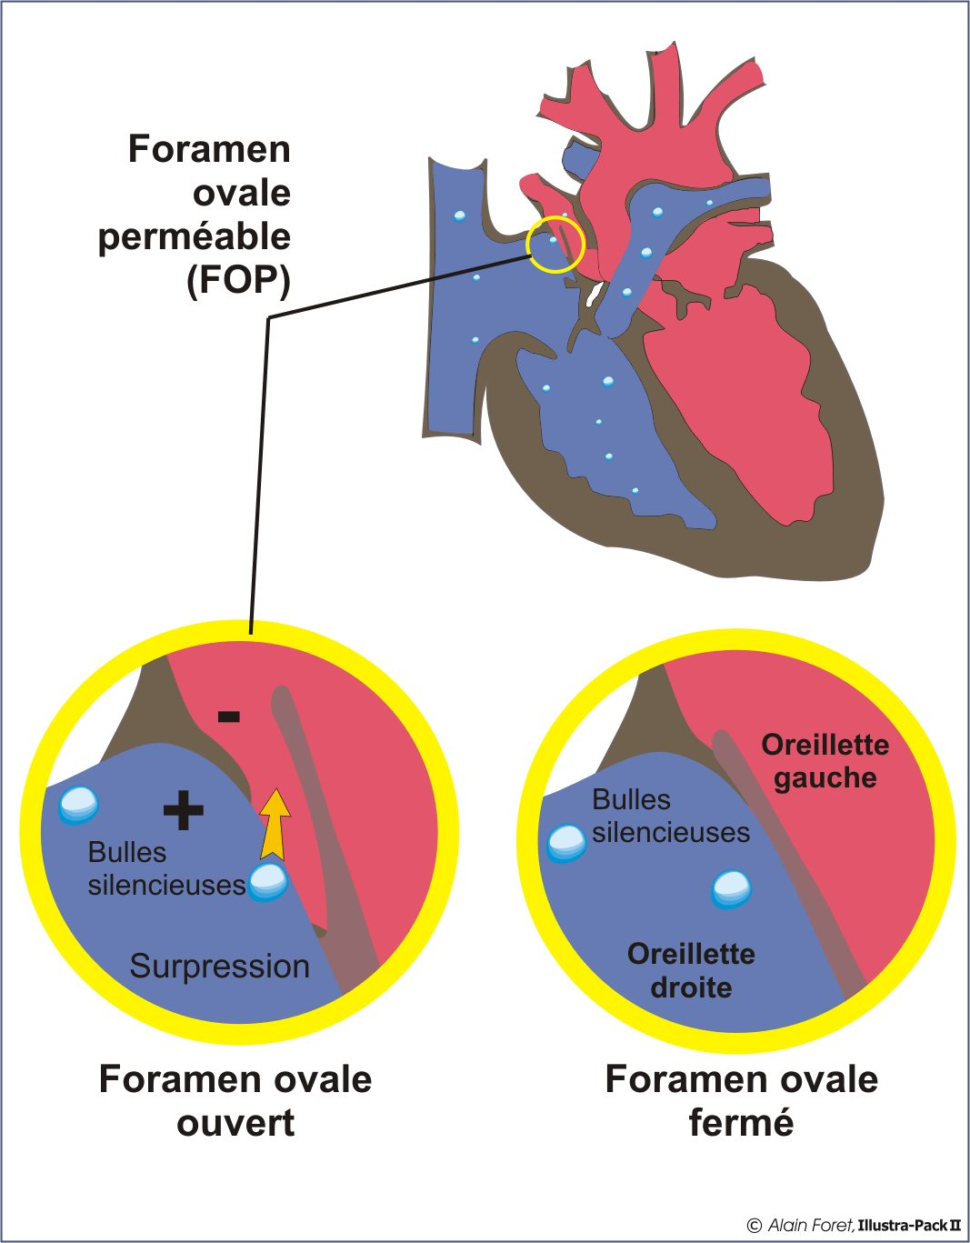
FOP, un facteur favorisant
Le foramen ovale est un passage entre les oreillettes court-circuitant la petite circulation pendant la vie fœtale. Après la naissance ce passage se ferme du fait de la différence de pression entre les oreillettes provoquée par la respiration. Après quelques mois, le passage est, normalement, définitivement fermé, mais certaines personnes ont une fragilité du foramen. Sous l’effet d’un effort important, il peut alors se rouvrir et permettre le passage de bulles d’air, réintroduites dans la grande circulation au lieu d’être évacuées par les poumons.

